Slide 1






Proyecto Final
REG - VEL
Limitador de Velocidad
Automatico

Slide 2
LA PROBLEMATICA
LA ACCIDENTOLOGIA
VIAL

Slide 3




INTRODUCCION
EL PROBLEMA:
La OMS considera que la velocidad es el factor más crucial para la seguridad de los sistemas de transporte.

Slide 4

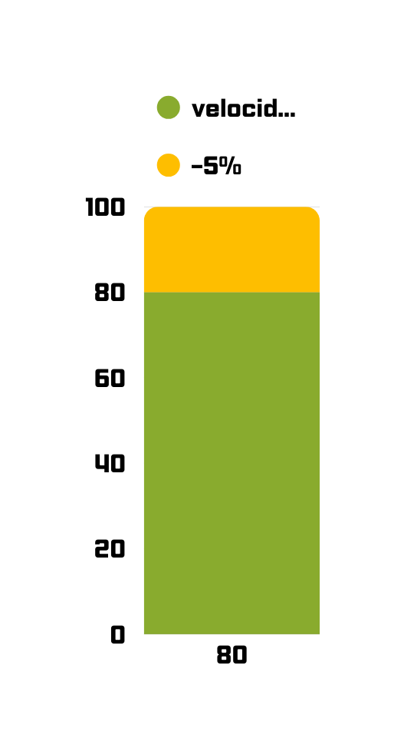
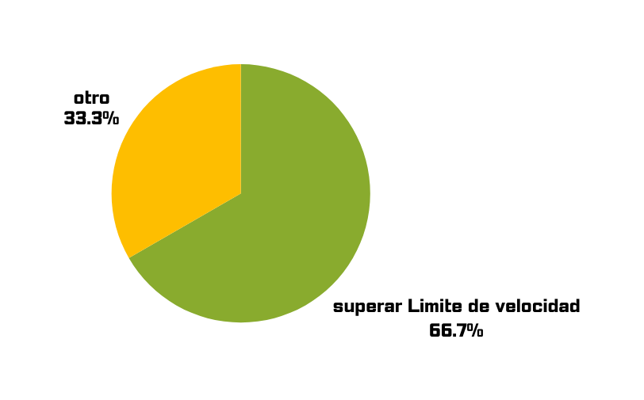

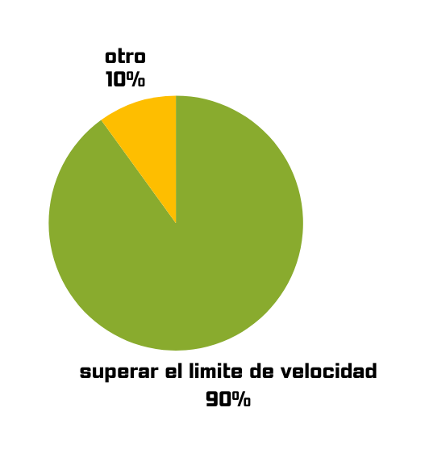
LOS DATOS
La causa principal de los accidentes es el error humano: 89,5 %.
El exceso de velocidad es uno de los errores más comunes: 90 %.
Datos de la OMS:
Reducir la velocidad media un 5 % baja las muertes un 30 %.
Beneficios de conducir más despacio: mayor seguridad, menor consumo de combustible y menos multas de tráfico.

Slide 5

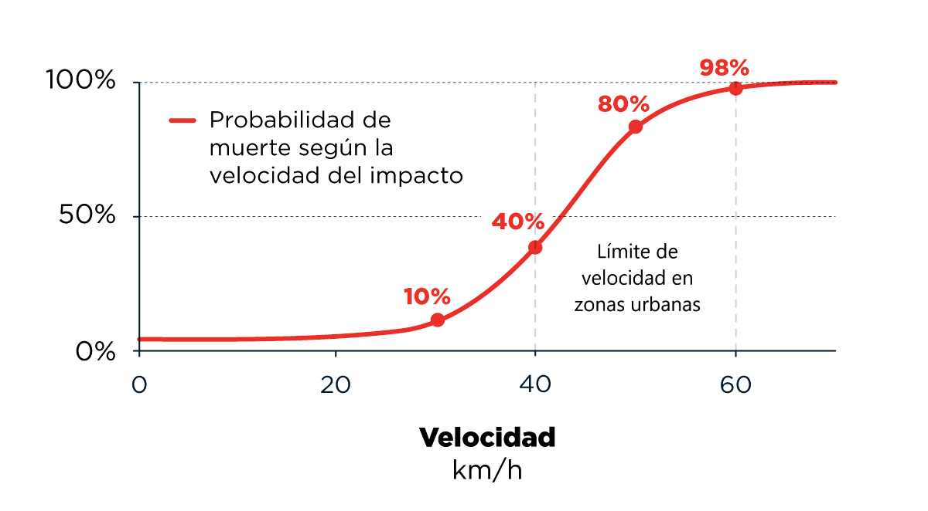
AL PELIGRO SE LLEGA RÁPIDO
LA FORMULA DE
ENERGIA
E = K . V²

Slide 6
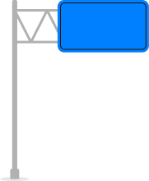


DATOS ESTADISTICOS
AL EXCEDER UN 5% MAS LA VELOCIDAD
10%
30%
POSIBILIDAD ACCIDENTE
POSIBILIDAD MUERTE

Slide 7



SI RESPETAMOS LA VEL MAXIMA
SE REDUCE
49%
69%
COLISIONES
MUERTE

Slide 8
CASO ITS VILLADA A RÍO CEBALLOS
RECORRIDO DE 34 KM DE DISATANCIA
DURACION DEL RECORRIDO
VELOCIDAD
DISTANCIA DE FRENADO
RIESGO
CASO A
88
30%
20 min
110 Km/h
CASO B
160
70%
15 min
130 Km/h

Slide 9

LA SOLUCIÓN
REG - VEL
Limitador de Velocidad

Slide 10



COMO FUNCIONA?
Dependiendo de la zona por donde se circule, el dispositivo interno limitará la velocidad del vehículo

Slide 11
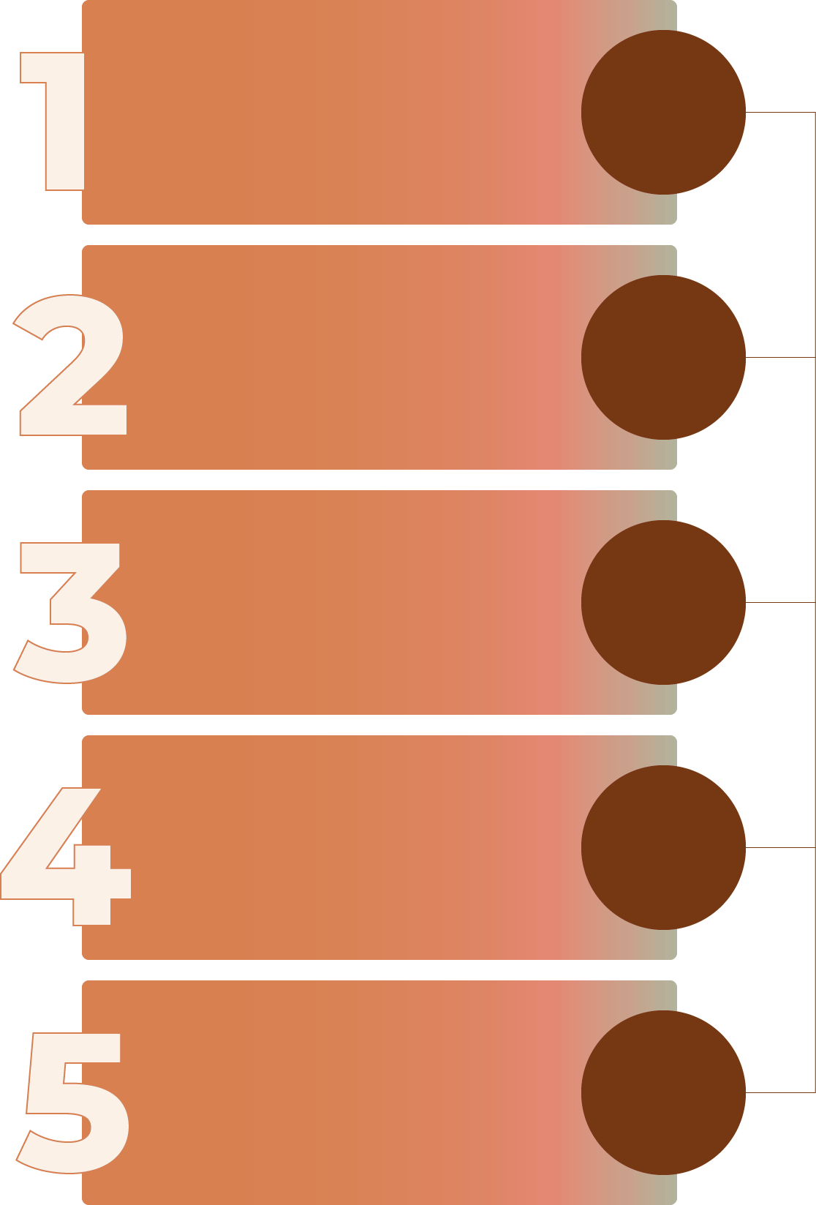


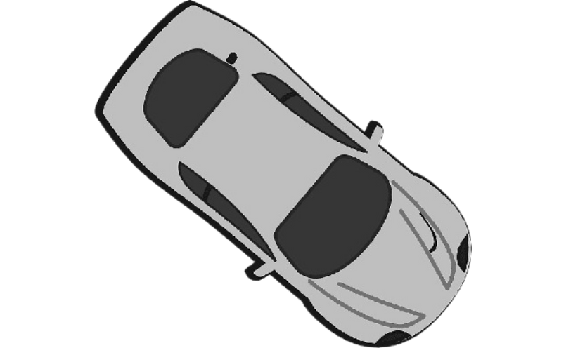
Detección GPS: conoce la ubicación y verifica los límites de la carretera.
Medición: Compara la velocidad actual del vehiculo con la velocidad límite de la zona.
Acción: Si se excede, limita la potencia del motor (no frena).
Cancelación: Modo de emergencia (por ejemplo, "tocar dos veces") para cancelar el limitador.

Slide 12
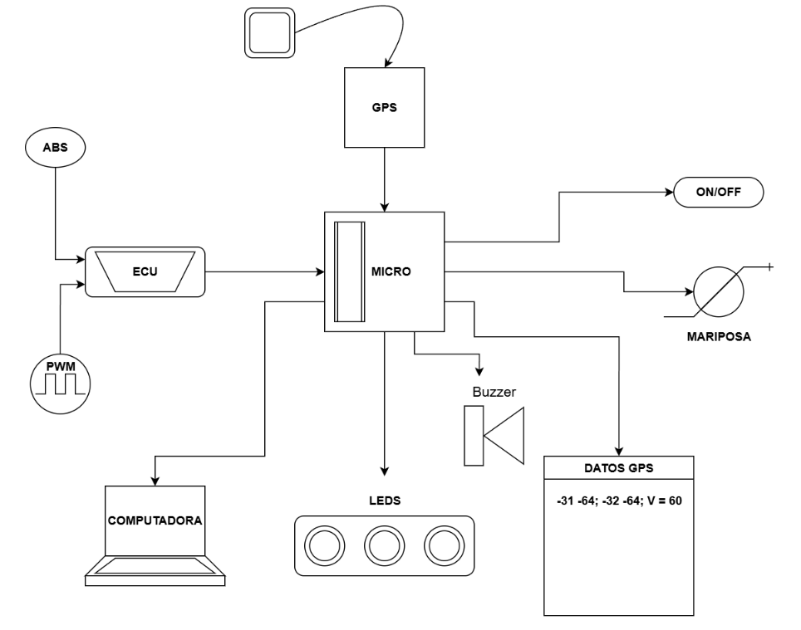
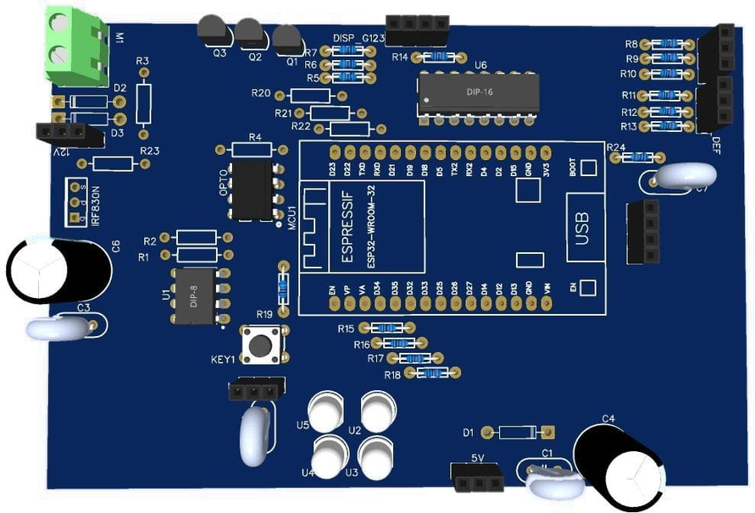
SU DISEÑO

Slide 13



LAS ENTRADAS
PEDAL ACELERADOR
SEÑAL GPS

Slide 14

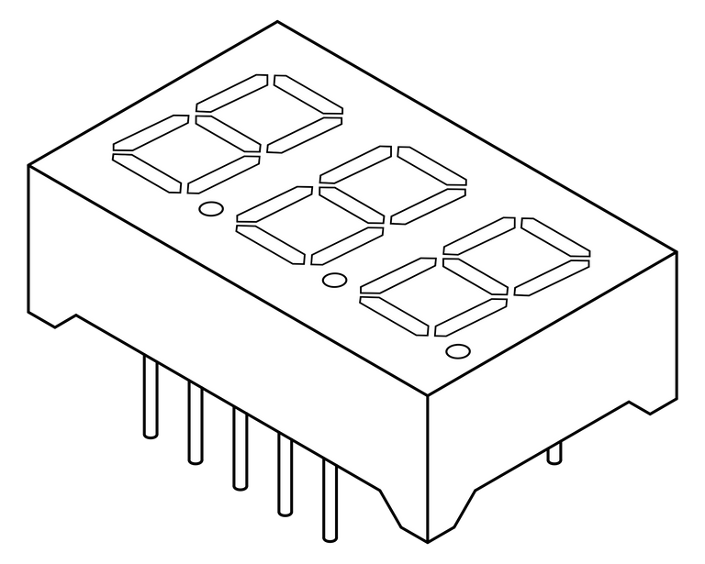

LAS SALIDAS
LEDS INDICADORES
MOTOR
DISPLAY

Slide 15

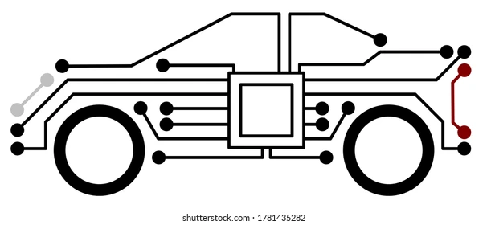
DISPOSITIVO REAL
ENTRADAS
ECU DEL VEHICULO
SEÑAL GPS
SENSOR RUEDAS

Slide 16

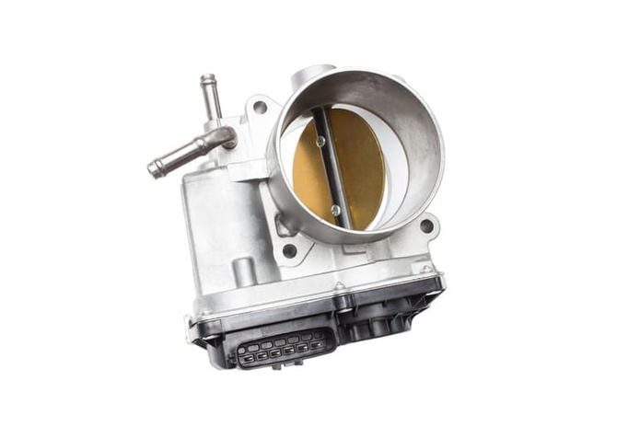

DISPOSITIVO REAL
SALIDAS
LEDS INDICADORES
MARIPOSA
TURBO

Slide 17


Slide 18


Slide 19



EL FUTURO

Slide 20
MUCHAS GRACIAS POR SU ATENCIÓN

